Slide 1
Разработка системы работы с одаренными детьми в условиях ДО,»

Slide 2
ОДАРЕННОСТЬ- это системное, развивающееся в течение жизни качество психики, которое определяет возможность достижения человеком более высоких (необычных, незаурядных) результатов в одном или нескольких видах деятельности по сравнению с другими людьми Одаренныйребенок- это ребенок, который выделяется яркими, очевидными, иногда выдающимися достижениями (или имеет внутренние предпосылки для таких достижений) в том или ином виде деятельности.
ОДАРЕННОСТЬ- это системное, развивающееся в течение жизни качество психики, которое определяет возможность достижения человеком более высоких (необычных, незаурядных) результатов в одном или нескольких видах деятельности по сравнению с другими людьми

Slide 3
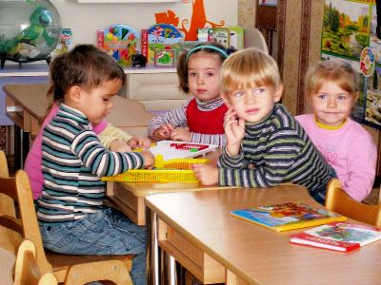
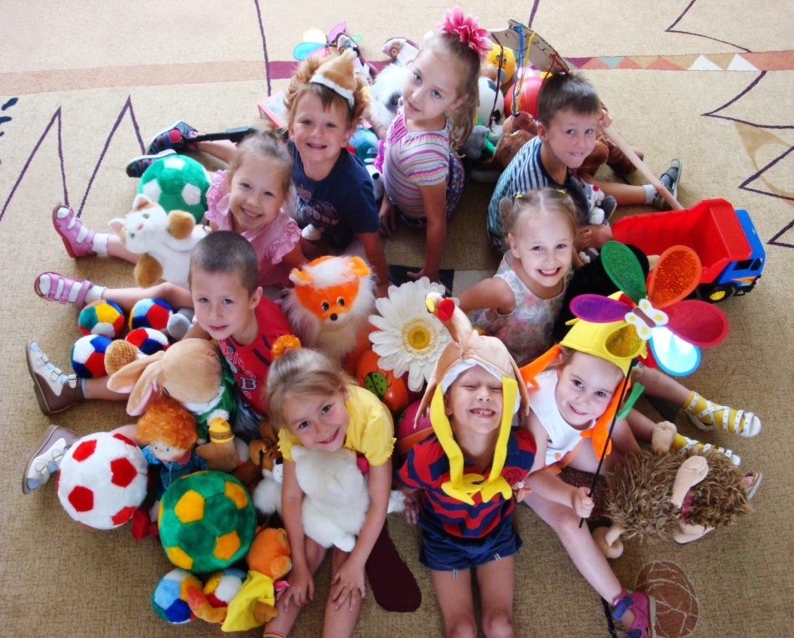
Принципы обучения одаренного ребенка
- принцип развивающего и воспитывающего обучения
- принцип индивидуализации и дифференциации обучения
- принцип учета возрастных возможностей

Slide 4
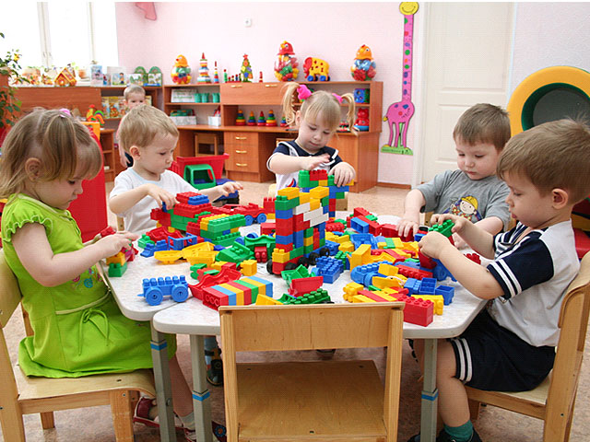
Индивидуализация – «организация учебного процесса, при которой выбор способов, приемов, темпа обучения учитывает индивидуальные различия учащихся, уровень развития их способностей к учению».
Индивидуальный образовательный маршрут – это маршрут образовательной деятельности обучающегося, составленный на основе выбора обучающегося и согласования его интересов и запросов с педагогами образовательного учреждения на определённый период обучения, учитывающая виды образовательной деятельности обучающихся, методы и формы диагностики образовательных результатов, технологии освоения учебного содержания

Slide 5
Дополнительная общеобразовательная программа «Самоцветы»
Цель:Создание условий для построения воспитательно-образовательного процесса, направленного на продуктивное психическое, интеллектуальное, и творческое развитие одаренных детей, на реализацию и совершенствование их способностей.
Задачи:
1. Разработать систему мониторинга развития предпосылок одаренности у детей дошкольного возраста.
2. Выявить детей с предпосылками одаренности.
3. Составить индивидуальные маршруты психолого-педагогического сопровождения одаренных детей.
4. Скоординировать и интегрировать деятельность специалистов и родителей в этом направлении.
5. Разработать план мероприятий для развития творческих, познавательных и других способностей воспитанников детского сада.

Slide 6
Планируемые результаты
1. Создание банка данных детей с предпосылками различных видов одаренности.
2. Повышение уровня индивидуальных достижений детей в образовательных, творческих и других направлениях деятельности, к которым у них есть способности.
3. Высокая динамика развития продуктивного творческого мышления детей с общей одаренностью.
4. Своевременное оказание психолого-педагогической помощи детям с особыми возможностями в случае необходимости (коррекция психоэмоционального состояния, содействие социальной адаптации

Slide 7
Диагностика
Педагог (наблюдения, ведение индивидуальных карт развития, изучение продуктов детской деятельности, педагогическая диагностика)
Психолог (наблюдения, беседы с родителями, психологическая диагностика)
Родители (беседы, анкетирование)

Slide 8
ВИДЫ ОДАРЕННОСТИ
Виды различий | Виды одаренности
По широте проявлений | Общая одаренность (интеллектуальная; творческая) Специальная одаренность
По типу предпочитаемой деятельности | творческая; академическая; психомоторная коммуникативная
По интенсивности проявлений | повышенная способность к обучению (способные); одаренные; высокоодаренные (талантливые)
По темпу психического развития | С нормальным темпом психического развития; Со значительным опережением возрастного темпа развития
По возрастным особенностям проявления | стабильная; приходящая (возрастная)

Slide 9
Карта одарённого ребенка
ФИО ребенка.
Возраст ребенка (год, месяц).
Сведения о родителях.
Результаты психологической диагностики
Результаты педагогической диагностики
Область одаренности
Признаки одаренности
Диагностика одаренности
Выводы и рекомендации
Определение целей и задач индивидуального образовательного маршрута
Определение субъектов воспитательно-образовательного процесса.
Определение функций и содержания работы каждого субъекта индивидуального образовательного маршрута.
Мониторинг

Slide 10
Индивидуальный образовательный маршрут
этапы | задачи | методы | сроки | участники | результаты
Мониторинг развития | Выявление признаков одаренности.Анализ продуктов деятельности | Диагностика, наблюдение анкетирование, собеседование | октябрь | Воспитатели, психолог, специалисты | Составление психологической характеристики и индивидуального маршрута развития ребенка

Slide 11
Создание условий для развития детей
наличие специально подготовленных высококвалифицированных педагогов дополнительного образования и воспитателей;
наличие богатой предметно-развивающей среды, стимулирующей самую разнообразную деятельность ребенка;
создание атмосферы доброжелательности и заботливости по отношению к ребенку, обстановки, формирующей у ребенка чувство собственной значимости, поощряющей проявление его индивидуальности;
наличие личностно-ориентированной воспитательно-образовательной системы, включающей в себя развивающие программы по различным направлениям детской одаренности, учитывающие как личностные, так и возрастные особенности ребенка;
введение системы психолого-педагогического мониторинга, направленного на выявление особых способностей детей и отслеживания их дальнейшего развития;
использование в работе педагогов различных нетрадиционных методов и приемов, игровых технологий,
занятие детей в свободной деятельности развивающими играми,
работа кружков и секций, развивающих творческую направленность ребенка;
участие детей в различных праздниках, спортивных соревнованиях, сюжетно-ролевых играх, выставках детского творчества, олимпиадах, фестивалях,
тесное сотрудничество с семьей по вопросам развития одаренности их детей;

Slide 12
РАБОТА С РОДИТЕЛЯМИ
ПСИХОЛОГИЧЕСКОЕ СОПРОВОЖДЕНИЕ
ИНФОРМАЦИОННАЯ СРЕДА
СОВМЕСТНАЯ ПРАКТИЧЕСКАЯ ДЕЯТЕЛЬНОСТЬ
ПОДДЕРЖКА И ПООЩРЕНИЕ РОДИТЕЛЕЙ

Slide 13
Результативность мониторинга 2013-2014 учебный год

Slide 14
Результативность мониторинга 2014-2015 учебный год

Slide 15
СПАСИБО ЗА ВНИМАНИЕ!

